Slide 1
ПРИГОТОВЛЕНИЕ ПОВАРАМИ ШКОЛЬНОЙ СТОЛОВОЙ
ГОРЯЧЕГО ЗАВТРАКА
МБОУ «Бичурга-Баишевская СОШ»
Шемуршинского МО ЧР

Slide 3
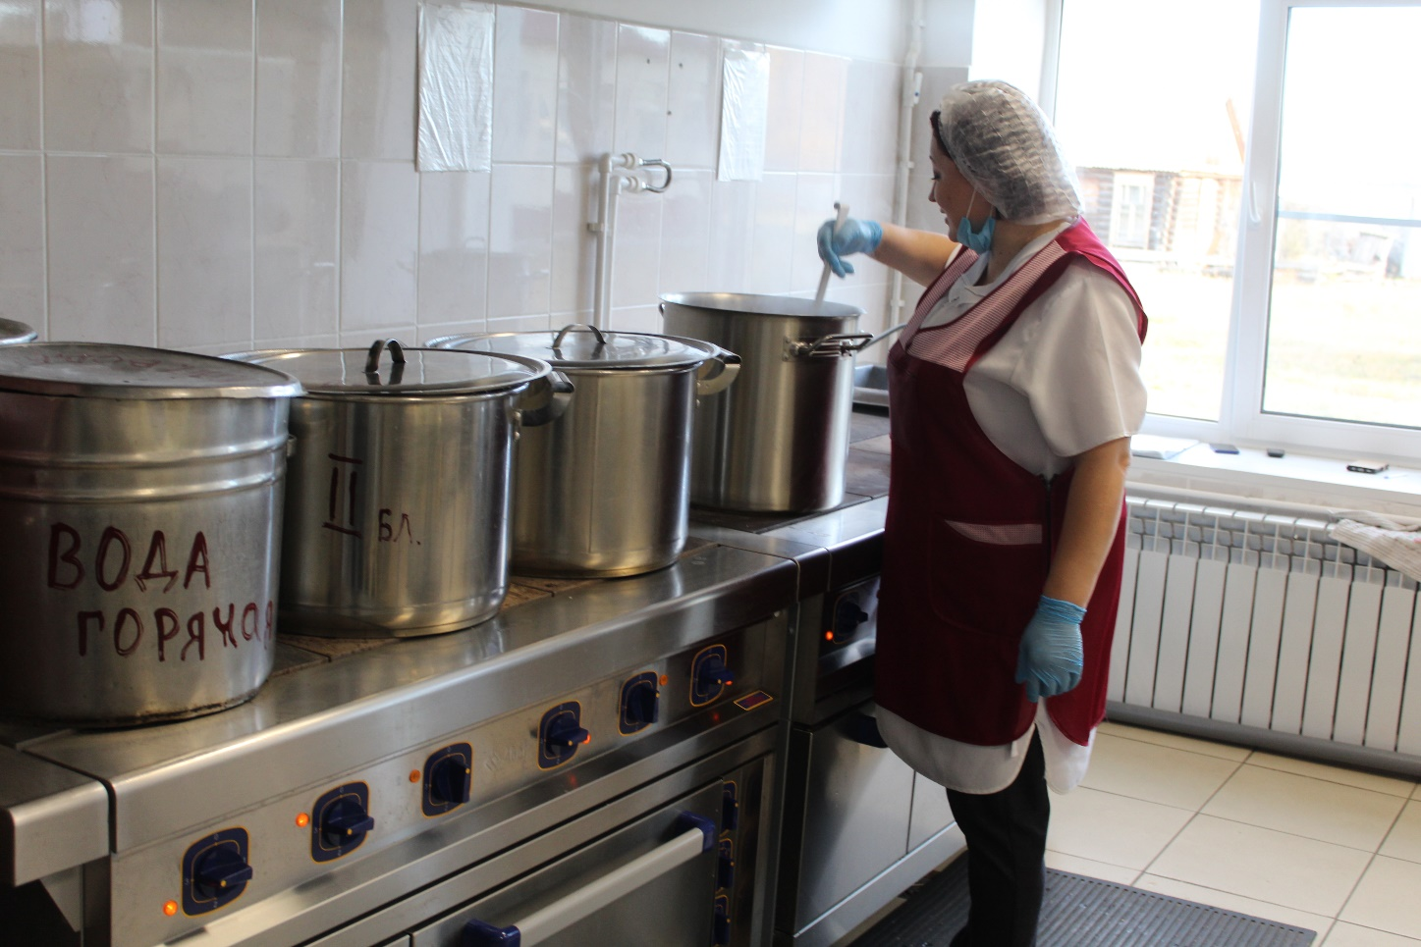
ТЕХНОЛОГИЯ ПРИГОТОВЛЕНИЯ

Slide 7
ЗАВТРАК ГОТОВ!

